Slide 1



Практика применения портала Малых закупок Самарской области
Главное управление организации торгов Самарской области
2022 год

Slide 2

Нормативные акты
Постановление Правительства Самарской области от 26.12.2016 № 803
Регламент осуществления малых закупок с использованием государственной информационной системы Самарской области "Автоматизированная информационная системе государственного заказа Самарской области«
Распоряжение Правительства Самарской области от 28.04.2017 № 344-р –
Перечень закупок, по которым заказчик имеет право не использовать государственную информационную систему Самарской области «Автоматизированная информационная система государственного заказа Самарской области» -
Приказ Главного управления организации торгов Самарской области от 17.04.2017 № 100 - Перечень предметов закупок по которым формируются оферты участниками малых закупок в государственной информационной системе Самарской области «Автоматизированная информационная система государственного заказа Самарской области»

Slide 3
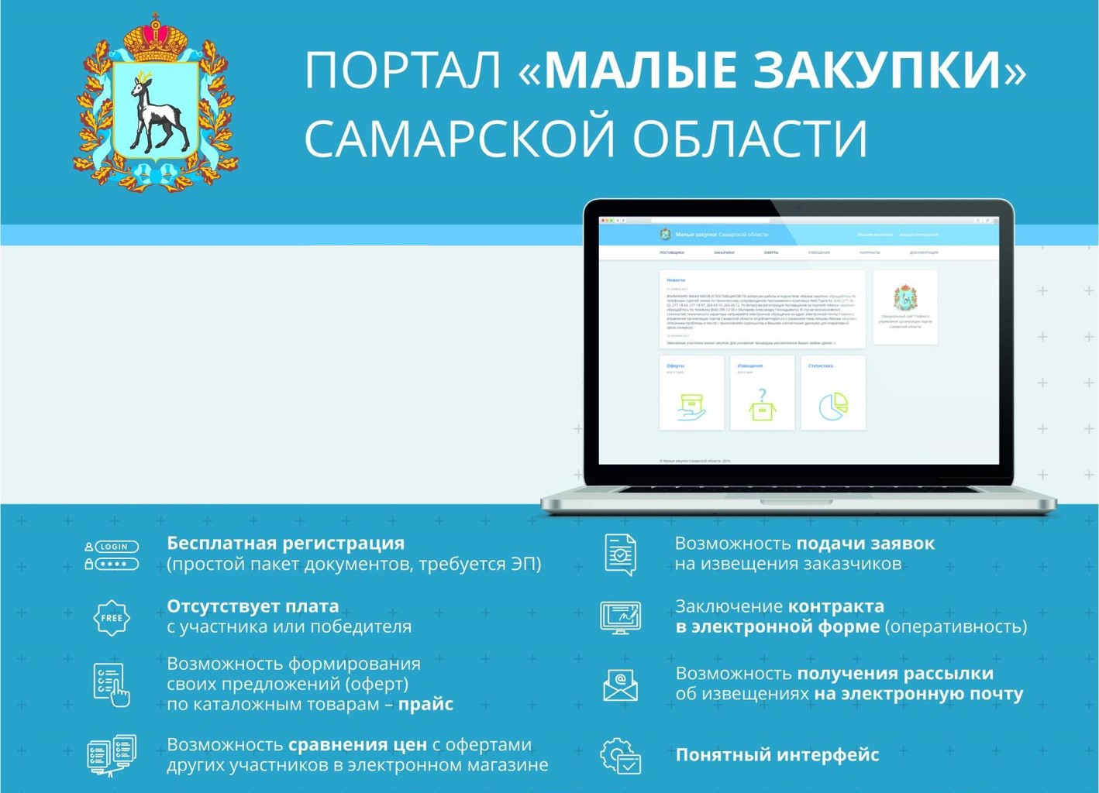
Зарегистрировано 11,8 тыс. поставщиков, 9,1 тыс. (77%) – МСП!
В 1 кв.2022 года заключено 25,3 тыс. контрактов на сумму 2,1 млрд. руб.!
Экономия от цены извещений 21,3 млн. руб. (9,0%)!

Slide 4
Участники малых закупок,
регистрация на портале МЗ СО

Slide 5
Способы заключения контракта
218 Групп каталога (52 063 позиции)
Используется в модуле обоснование НМЦК при наличии заключенных договоров
Участник после подачи заявки видит минимальное ценовое предложение
Повторная подача заявки после отзыва доступна через 10 минут
65 причин самостоятельного размещения, среди них (распоряжение N 344-р, от 28.04.17 г. ):
- Закупка услуг, оказываемых нотариальными конторами
Закупка произведений литературы и искусства определенных авторов
Закупка на оказание услуг по хранению служебных транспортных средств (стоянка)
- …

Slide 6
Схема работы с извещениями МЗ
ПОРТАЛ МАЛЫХ ЗАКУПОК
ИЗВЕЩЕНИЕ
Публикация
ИЗВЕЩЕНИЕ
Протокол рассмотрения заявок
Заявка
Проект контракта
Контракт
Отказ
Доработка
Протокол разногласий
Реестр МЗ
Согласование
ЛК ПОСТАВЩИКА
ЛК ЗАКАЗЧИКА

Slide 7
Схема работы с офертами
ПОРТАЛ МАЛЫХ ЗАКУПОК
Оферта
Публикация
Оферта
Контракт
Проект контракта
Отказ
Протокол разногласий
Доработка
Согласование
Реестр МЗ
ЛК ПОСТАВЩИКА
ЛК ЗАКАЗЧИКА

Slide 8
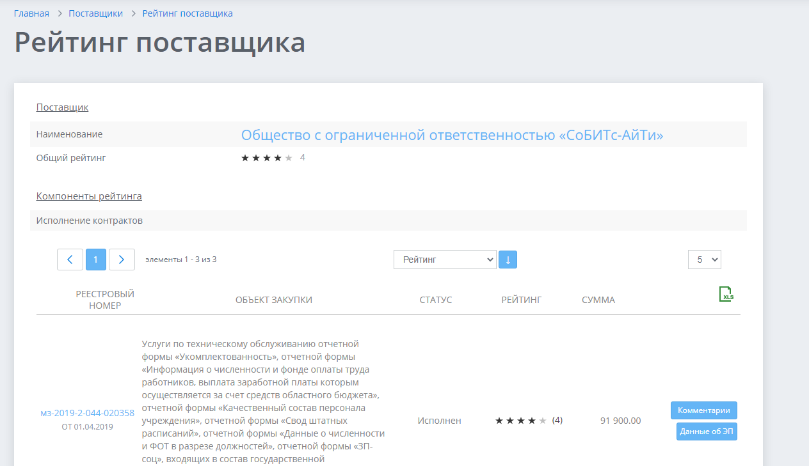
Рейтинг поставщиков
Рассчитывается на основании оценок исполнения договора
Позволяет заказчику блокировать подачу заявок на ИМЗ недобросовестных поставщиков
На карточке поставщика доступна информация о заключенных контрактах

